Slide 1



Cine Aurora
Universidad Autónoma de Nuevo León
Facultad de Ciencias Físico Matemáticas
PROYECTO INTEGRADOR · LABORATORIO DE SEGURIDAD EN BASES DE DATOS
Portal de venta de boletos con cartelera, pago simulado y seguridad en SQL Server 2022
Equipo 3 · Revisión: Jueves 19 de noviembre de 2026
Notes:
Presentación del equipo 3. Proyecto: compra de boletos de cine en una interfaz estilo cartelera, con el enfoque del laboratorio: seguridad de la base de datos en SQL Server 2022 Express.

Slide 2
Equipo 3
ND
ND
ND
ND
Nombre del integrante 1
Nombre del integrante 2
Nombre del integrante 3
Nombre del integrante 4
Matrícula 0000000
Matrícula 0000000
Matrícula 0000000
Matrícula 0000000
Base de datos: CineAuroraDB · Entorno: Windows Server 2022 (VM) · SQL Server 2022 Express · Apache (XAMPP) · PHP
Notes:
Presentar a cada integrante y su matrícula. Los datos se editan en presentacion/equipo.json.

Slide 3
Objetivo: vender boletos sin exponer datos
Construir el portal de un cine ficticio donde cualquier visitante ve la cartelera, el cliente registrado elige función y asientos y paga con tarjeta simulada, y el administrador ve las ventas en vivo, protegiendo la base de datos en cada capa.
10
AES-256
SHA2_512
1
boletos máximo por cliente y función, validado en PHP, procedimiento y trigger
cifrado por columna de número, titular y vencimiento de tarjeta
con sal de 32 bytes por usuario; el login se compara dentro de SQL Server
único login tipo SQL Server (cine_app) con permiso solo de EXECUTE
Notes:
Proceso de negocio asignado: compra de boletos de cine. Los cuatro números resumen las reglas más importantes que se demostrarán: límite de boletos, cifrado de tarjetas, hash de contraseñas y usuario de mínimo privilegio.

Slide 4
Arquitectura local en una máquina virtual
Máquina virtual · Windows Server 2022 (VirtualBox / VMware)
Apache 2.4 (XAMPP)
PHP 8.2 + PDO_SQLSRV
SQL Server 2022 Express
Navegador
Cliente y administrador
HTML + CSS + JS propios
Responsivo (celular)
htdocs\cine
17 páginas PHP
.htaccess: bloquea includes/ y logs/
Drivers Microsoft 5.12
ODBC Driver 18 (TLS)
config.php: único archivo de credenciales
CineAuroraDB
Esquema app: 24 procedimientos
Llave AES_256 · triggers · respaldo .BAK
HTTP
Conexión: 127.0.0.1,1433 · autenticación SQL con cine_app · solo EXEC app.sp_* con parámetros enlazados · sa desactivado; administración por Autenticación de Windows
Notes:
Todo corre dentro de la VM: Apache de XAMPP sirve las páginas PHP desde htdocs\cine, PHP usa los drivers oficiales de Microsoft (pdo_sqlsrv) y se conecta por TCP 1433 a SQL Server 2022 Express. La aplicación no tiene SQL armado con texto del usuario: solo llama procedimientos del esquema app.

Slide 5
Modelo de datos con integridad en la base
Usuarios
Compras
Funciones
Peliculas
PK UsuarioID
UQ Correo
PasswordHash · Sal
CHECK Rol
PK CompraID · Folio
FK Usuario, Función, Tarjeta
CHECK Cantidad 1..10
PK FuncionID
FK Película, Sala
UQ (Sala, FechaHora)
PK PeliculaID
UQ Titulo
CHECK Clasif., Duración
Tarjetas
Boletos
Asientos
Salas
PK TarjetaID · FK Usuario
NumeroCifrado VARBINARY
Sin columna CVV
FK (Compra, Función)
FK (Asiento, Sala)
UQ (FuncionID, AsientoID)
PK AsientoID · FK Sala
UQ (Sala, Fila, Número)
PK SalaID
UQ Nombre
CHECK Filas, Asientos
Bitácoras: LogUsuarios (trigger de altas, sin contraseñas) · AuditoriaAdmin (cambios del administrador) · LogErrores (errores internos ocultos al usuario)
Notes:
La tabla productiva es Boletos: su restricción UNIQUE(FuncionID, AsientoID) impide vender dos veces el mismo asiento, y sus llaves foráneas compuestas garantizan que el asiento pertenece a la sala de la función y que el boleto es de la misma función que su compra. Hay índices en Funciones (película y fecha), Compras (usuario y función) y Boletos.

Slide 6
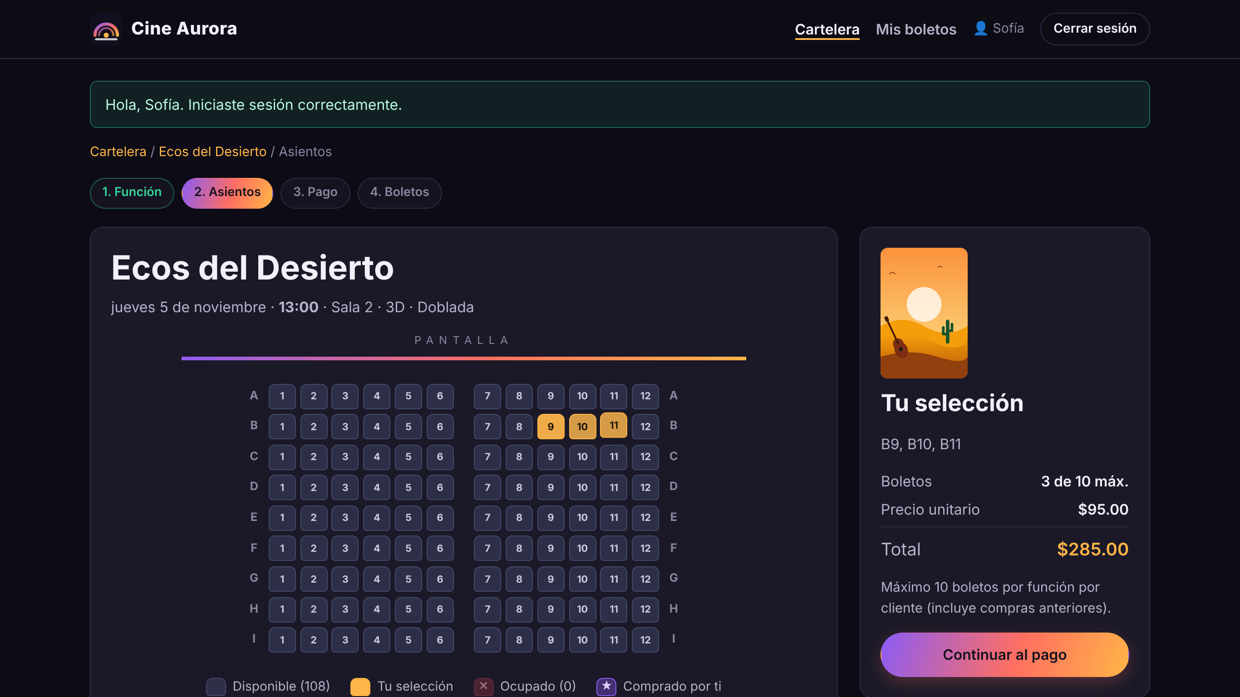
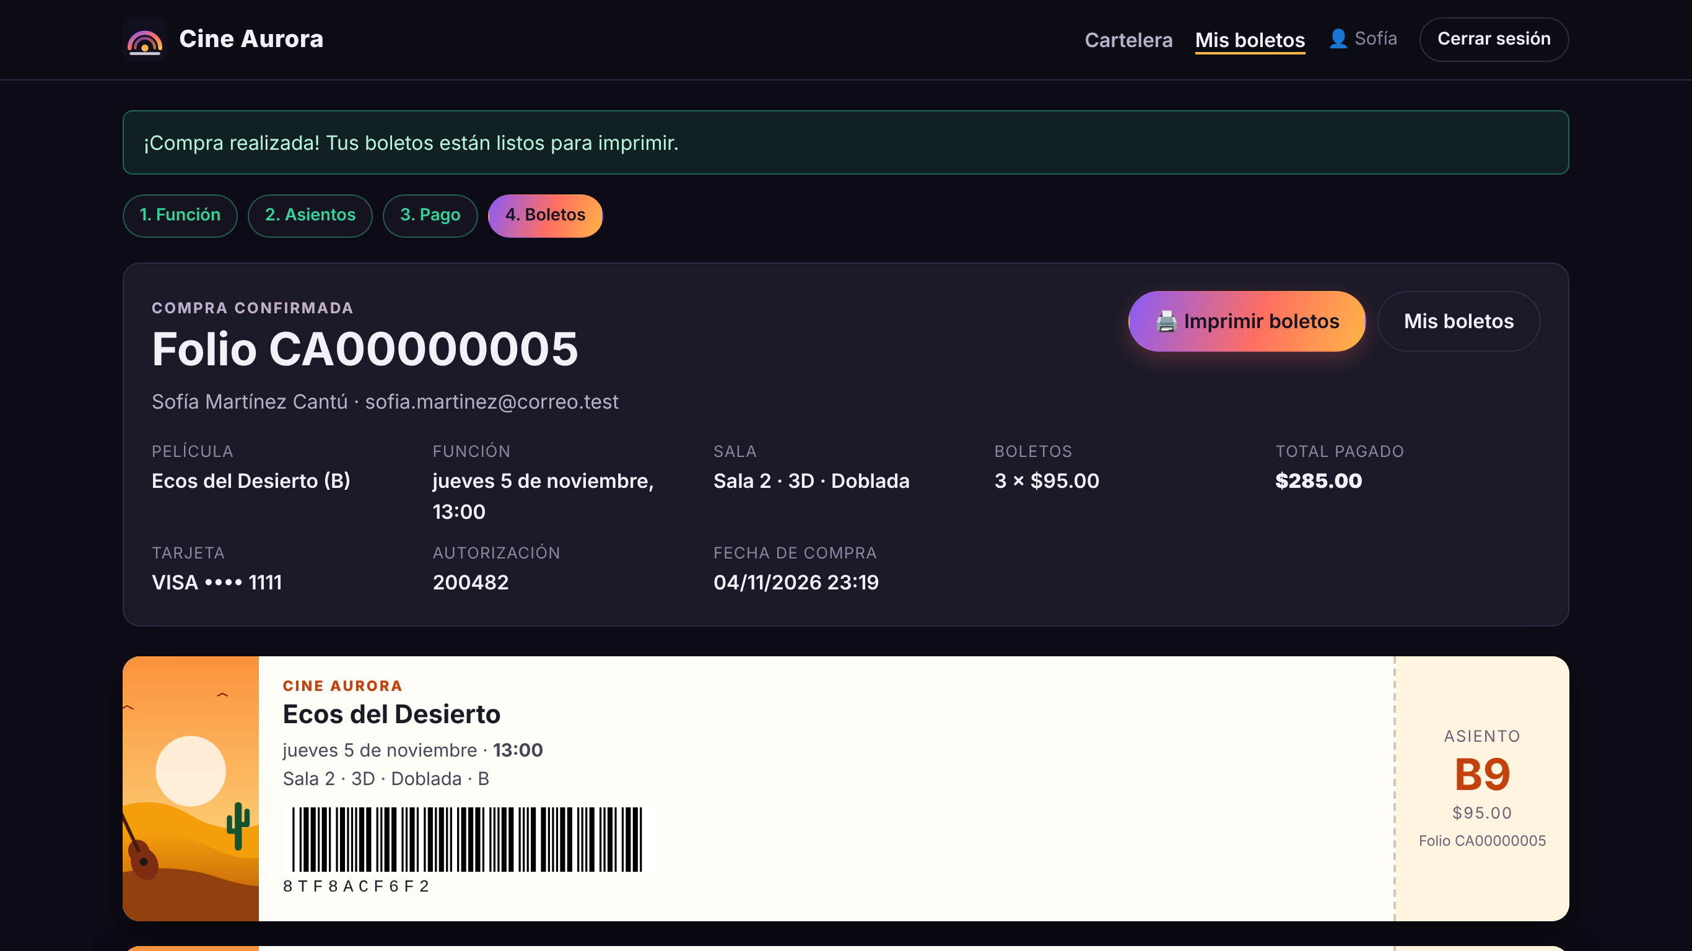
Flujo de compra del cliente
1
Cartelera
2
Película
3
Sesión
4
Asientos
5
Pago
6
Boletos
Visible sin sesión
Todos sus horarios
Sin login no hay compra
Libres contra ocupados
Visa · MC · Amex + Luhn
Código de barras, imprimir
Mapa de asientos de la función
Boletos imprimibles con código Code 39
Notes:
Demostración: entrar sin sesión, abrir una película, intentar elegir horario y ver que pide iniciar sesión. Después elegir asientos (máximo 10), pagar con tarjeta de prueba e imprimir los boletos.

Slide 7
Una transacción por compra: o todo o nada
1
Bloquea la función
5 de 5
SELECT … WITH (UPDLOCK, HOLDLOCK): compras de la misma función en fila
2
Valida asientos
rondas de prueba: 3 clientes pagan el mismo asiento al mismo tiempo; en cada ronda 1 compra y 2 rechazos
Existen, son de la sala y siguen libres
3
Valida el límite
Boletos previos + nuevos ≤ 10 por cliente y función
Tres barreras para el límite y la doble venta
4
Cifra la tarjeta
OPEN SYMMETRIC KEY → ENCRYPTBYKEY → CLOSE
PHP: valida antes de llamar a la base
Procedimiento: revalida bajo bloqueo
Base: UNIQUE(FuncionID, AsientoID) y trigger trg_Boletos_Max10
5
Registra
Compra, boletos con código aleatorio y COMMIT
Notes:
app.sp_ComprarBoletos usa SET XACT_ABORT ON y TRY/CATCH: si cualquier paso falla se revierte todo. Si dos personas eligen el mismo asiento, la segunda recibe 'Uno o más asientos acaban de ser vendidos'. Se probó con 3 sesiones simultáneas en 5 rondas.

Slide 8
Cifrado de tarjetas por columna (AES-256)
Service Master Key
SELECT TarjetaID, Marca, NumeroCifrado FROM dbo.Tarjetas;
de la instancia
1 VISA 0x0055D29EB9A7EF48A72395…41D0F741D417D68
2 MASTERCARD 0x0055D29EB9A7EF48A72395…73851A9CFD9CFAF0
3 AMEX 0x0055D29EB9A7EF48A72395…29A5A997C7F4DFAC
Database Master Key
contraseña + SMK
Certificado Cert_Tarjetas
La llave solo se abre dentro de procedimientos (WITH EXECUTE AS OWNER)
cine_app no tiene permisos sobre la llave ni sobre el certificado
Autenticador UsuarioID: copiar el dato a otra fila no lo descifra
CHECK exige el GUID de la llave: no se puede guardar en claro
El CVV se valida en PHP y se descarta: no existe columna
En pantalla solo marca y últimos 4 dígitos
protegido por la DMK
Llave simétrica SK_Tarjetas
AES_256, protegida por el certificado
dbo.Tarjetas
VARBINARY con ENCRYPTBYKEY
Notes:
Requisito de mayor peso (R17). Mostrar en SSMS: SELECT * FROM dbo.Tarjetas devuelve solo 0x…; DECRYPTBYKEY sin abrir la llave devuelve NULL; como cine_app OPEN SYMMETRIC KEY falla. Script 11, sección R17.

Slide 9
Medidas de seguridad en cada capa
SQL Injection
Login (R18)
Trigger de log (R15)
Solo procedimientos con parámetros enlazados; validación de cada entrada en el servidor. ' OR 1=1 -- se trata como texto.
app.sp_Login compara HASHBYTES('SHA2_512', sal + contraseña) dentro de SQL Server; bloqueo tras 5 intentos.
trg_Usuarios_LogAlta guarda cada alta en LogUsuarios con login, equipo y fecha, sin hash ni sal.
Mínimo privilegio (R16)
Sesiones y CSRF
Salida y errores
sa desactivado; cine_app solo EXECUTE en el esquema app y DENY sobre las tablas.
ID regenerado al iniciar sesión, cookie HttpOnly, rol revalidado en la base en cada página, token en cada formulario.
htmlspecialchars en toda salida, CSP sin scripts en línea; errores SQL a un log, nunca al usuario.
Notes:
Recorrer las seis tarjetas. Para la demostración: intento de inyección en el login, tabla LogUsuarios tras registrar a alguien, sys.server_principals con sa desactivado y la sesión de la web entrando como cine_app.

Slide 10
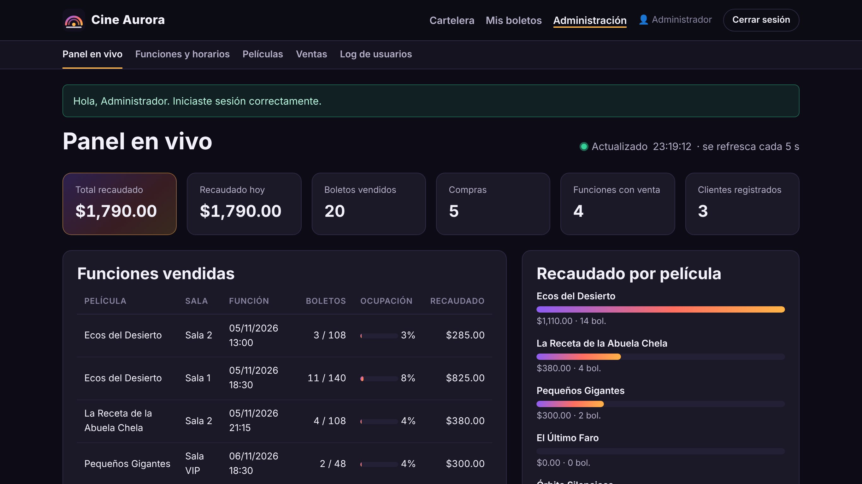
Administrador: ventas en vivo y control de horarios
1
Funciones vendidas y total recaudado
en tiempo real (API JSON protegida)
2
Agregar, modificar y borrar funciones
la base rechaza horarios encimados en la sala
3
Modificar el nombre de las películas
y su sinopsis, clasificación y póster
4
Ventas con tarjeta enmascarada
descifrada solo dentro del procedimiento
5
Rol validado en cada página
Panel en vivo: se actualiza cada 5 segundos
y otra vez dentro de cada procedimiento
Notes:
Iniciar sesión como admin@cineaurora.test. Mientras otra ventana compra boletos, el panel cambia solo. Mostrar alta de una función, cambio de horario, borrado (si tiene ventas se retira y conserva el historial) y cambio de nombre de una película.

Slide 11
Respaldo y recuperación sin perder el cifrado
1
2
3
4
Respaldar llaves
Respaldar la base
Verificar
Restaurar en otra instancia
BACKUP MASTER KEY y BACKUP CERTIFICATE con llave privada, más BACKUP SYMMETRIC KEY (2022)
BACKUP DATABASE … TO DISK = 'Respaldo_Proyecto_3.BAK' WITH CHECKSUM
RESTORE VERIFYONLY y RESTORE HEADERONLY
OPEN MASTER KEY con su contraseña y ALTER MASTER KEY ADD ENCRYPTION BY SERVICE MASTER KEY
Probado: el .BAK se restauró en una segunda instancia de SQL Server 2022 Express; tras ligar la llave maestra, las 4 tarjetas de ejemplo se descifraron y la web siguió comprando. El dueño de la base es sa (desactivado) para que los procedimientos EXECUTE AS OWNER funcionen en cualquier instancia.
Notes:
R19: en vivo basta con el asistente de SSMS (clic derecho en CineAuroraDB > Tareas > Copia de seguridad) o con el script 09_respaldo.sql. Explicar por qué sin la contraseña de la DMK o sin el respaldo del certificado no se recuperan las tarjetas.

Slide 12
Pruebas automatizadas: 81 de 81 correctas
81/81
HTTP real contra Apache + PHP 8.3 + SQL Server 2022 Express
Tarjetas: Luhn, marca, vencimiento, CVV y rechazo simulado
Concurrencia con 3 sesiones simultáneas
Script: tests/pruebas_web.py
Notes:
Las pruebas se ejecutaron en un banco Linux con Docker (SQL Server 2022 Express en Linux, Apache y PHP 8.3 con pdo_sqlsrv 5.12). En la VM Windows se repiten con el guion de GUIA_REVISION.md.

Slide 13
Conclusiones
La base se defiende sola
Cifrar no basta: hay que administrar llaves
Menos privilegios, menos riesgo
Llaves, UNIQUE, CHECK y triggers sostienen las reglas aunque la aplicación fallara.
Sin el respaldo del certificado y la contraseña de la llave maestra, un .BAK no recupera las tarjetas.
La web solo ejecuta procedimientos: aunque roben config.php no pueden leer tablas ni abrir la llave.
Siguientes pasos en producción: HTTPS con certificado válido, hash de contraseñas lento (Argon2/bcrypt), pasarela de pago certificada PCI DSS en lugar de guardar tarjetas y respaldos programados fuera del servidor.
¡Gracias! · Preguntas
Notes:
Cerrar con los aprendizajes y abrir preguntas. Recordar que la entrega en Teams incluye el .zip de páginas, el .BAK y esta presentación.

